Slide 1
화석의 역사

Slide 2
목차
팀 인원 소개
게임 소개
맵 종류
조작 방법
스토리(?)
Play 영상
Q&A

Slide 3
팀 인원 소개
기획 – 윤혜림
프로그래밍 – 고성권
김문규
김호빈
김현빈
박세진
그래픽 - 김진영

Slide 4
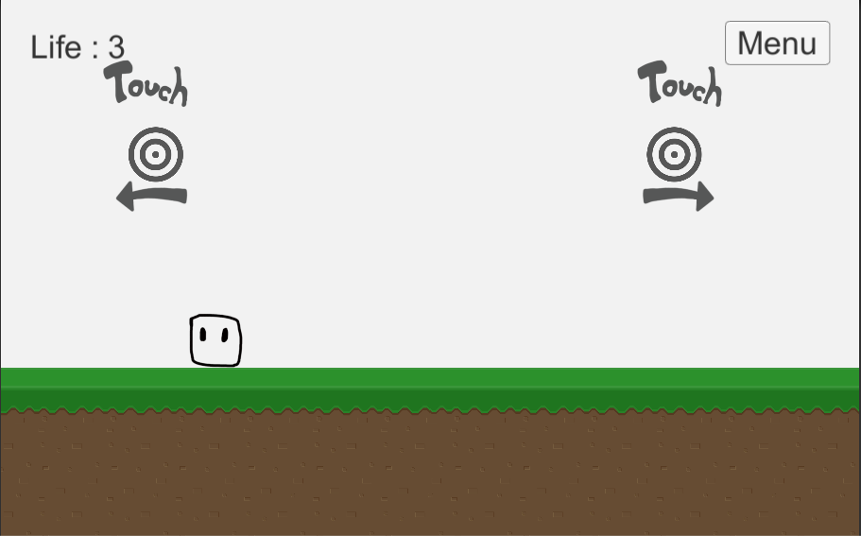
티끌에서 바위까지
점프로 이동하는 플랫포머 게임
굴러 떨어진 돌이 자신의 조각을 모으면서
산위로 올라가는 게임
스테이지에서 자신의 조각을 모아
기억을 찾아 스토리가 전달됨
주인공이 커져가면서 맵의 구성이 변화함
초원 – 연못 – 숲 – 절벽 순으로 구성

Slide 5
맵 종류
초원 – 튜토리얼
기본적인 조작 방법 설명
게임의 스토리 이해
연못
움직이는 연잎위를 점프하면서 물위를 건너는 맵
물고기, 개구리의 방해가 있음
숲
여러가지 함정을 피해 이동 (ex. 길을 막고있는 통나무)
두더지, 새의 방해가 있음
산
앞의 스테이지와는 다르게 종스크롤로 진행
몬스터 대신 다양한 함정들이 방해

Slide 6


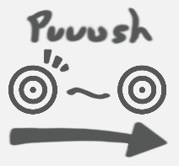
조작방법
특정한 버튼 없이 좌우 화면 터치로 이동
상호작용은 일정한 범위 안에서
터치하는 것으로 대체
터치를 길게 하면 더 멀리 이동

Slide 7
스토리(?)
산에서 굴러 떨어진 돌이 자신의 조각을 모아 기억을 되찾고
산위로 다시 올라가는 스토리
자세한건 …..

Slide 8
Play 영상
https://youtu.be/OyEjKpOomuA

Slide 9
Q&A

